Slide 1

UuSI –Uvod u softversko inženjerstvo
Upravljanje softverskim projektom
Software Project Management
PSW -Upravljanje softverskim projektom

Slide 2
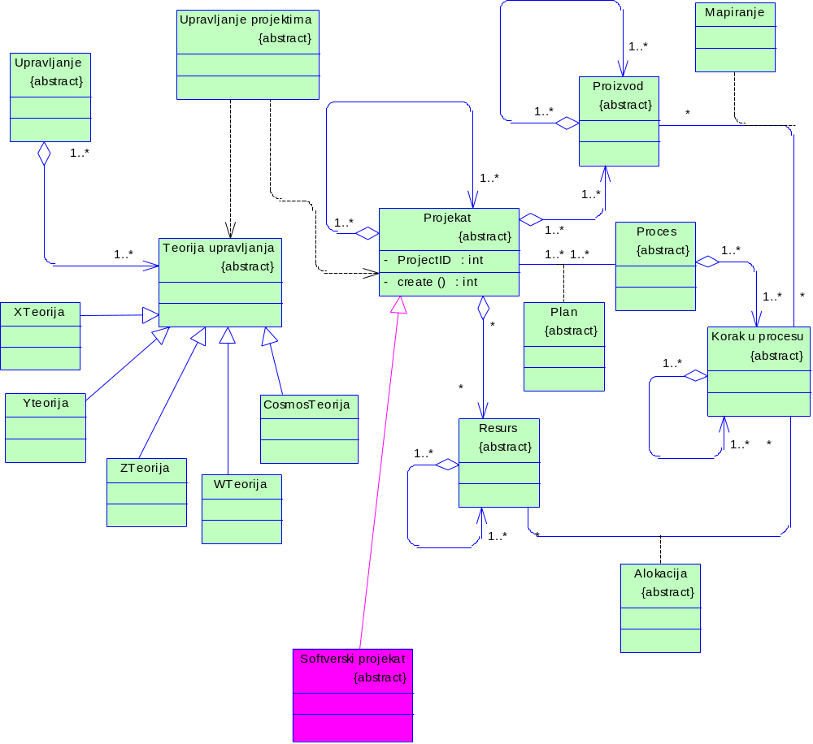
Uvod – model
PSW -Upravljanje softverskim projektom

Slide 3
Uvod – model
PSW -Upravljanje softverskim projektom

Slide 4
Uvod – Projekat –(1)
Projekat je privremena struktura koja služi za organizaciju i upravljanje aktivnostima koje za cilj imaju izradu jasno definisanog proizvoda ili skupa proizvoda.
Po definiciji svi projekti su JEDINSTVENI što predstavlja jedan od razloga zbog kojih je teško upoređivati različite projekte.
PSW -Upravljanje softverskim projektom

Slide 5
Uvod – Projekat-(2)
PRIVREMENOST – podrazumeva njihovo okončanje u KONAČNOM VREMENU.
Projekti se pojavljuju na različitim nivoima organizacije.
Variraju:
  od jednostavnih koji uključuju organizacione jedinice jednog organizacionog sistema
  do složenih koji uključuju više nezavisnih organizacionih jedinica različitih organizacionih sistema.
PSW -Upravljanje softverskim projektom

Slide 6
Uvod – model
PSW -Upravljanje softverskim projektom

Slide 7
Uvod – Projekat-(2)
Upravljiv skup povezanih resursa koji isporučuju jedan ili više proizvoda kupcu ili korisniku.
Projekat poseduje utvrđen početak (project startup) i obično se izvodi u skladu sa definisanim planom. Projekat može sadržavati druge projekte. (struktura-portfolio!)
Plan je često dokumentovan i definiše elemente primopredaje (šta?), resurse (čega?) i budžet (koliko?), aktivnosti koje se sprovode (kako?) i raspored aktivnosti u vremenu.
(CMMI Product Suite)
PSW -Upravljanje softverskim projektom

Slide 8
Uvod – Projekat-(3)
Projekti poseduju:
  UTVRĐEN POČETAK,
  SKUP INTERNIH KONTROLNIH TAČAKA (primopredaje)
  UTVRĐEN ZAVRŠETAK
  PROPISAN OKVIR PERFORMANSE
  DEFINISAN SKUP ZAHTEVA
  DEFINISANE RESURSE
Projekat je predmet oko koga se okuplja:
  upravljanje,
  planiranje i
  kontrola.
PSW -Upravljanje softverskim projektom

Slide 9
Uvod – Projekat-(3)
Projekat prolazi kroz niz FAZA (STADIJUMA):
  FAZA INICIRANJA PROJEKTA,
  JEDNA ili VIŠE MEĐUFAZA
  FAZA ZAVRŠETKA (PRIMOPREDAJE ili UKUDANJA) PROJEKTA.
Utvrđivanje
potrebe
Definicija
projekta
Razvoj
i realizacija
Isporuka
Testiranje
RAD
(eksploatacija)
PSW -Upravljanje softverskim projektom

Slide 10
Upravljanje projektima
PROJEKAT TREBA DA SIMULTANO ZADOVOLJI SKUP RAZLIČITIH UČESNIKA (AKTERA),
OD KOJIH SVAKI POSEDUJE VLASTITI SKUP ŽELJA i VLASTITI POGLED NA PREDMET/CILJEVE PROJEKTA.
PSW -Upravljanje softverskim projektom

Slide 11
Upravljanje projektima
PRETPOSTAVLJENI
BRZA
ISPORUKA
NISKI
TROŠKOVI
AMBICIOZNI
CILJEVI
BEZ KAŠNJENJA
BEZ
IZNENAĐENJA
KUPCI
VELIKI BROJ FUNKCIJA
PRISTUPAČNOST
BRZINA RADA
OTPORNOST NA GREŠKE
ČLANOVI
TIMA ZA
ODRŽAVANJE
RUKOVODILAC
KORISNICI
ODSUSTVO GREŠAKA
KVALITETNO
DOKUMENTOVANJE
JEDNOSTAVNA
IZMENA
ČESTO BRILIJANTNI I NEUPRAVLJIVI
ŽELJNI BRZOG NAPRETKA ORIJENTISANI KA DIZAJNU BEZ ŽELJE DA GA DOKUMENTUJU NA PRAVI NAČIN
ČLANOVI
PROJEKTNOG
TIMA
PSW -Upravljanje softverskim projektom

Slide 12
Uvod – model
PSW -Upravljanje softverskim projektom

Slide 13
Uvod – Upravljanje
“Proces koji pomaže projektnim timovima da koordiniraju vlastite napore u cilju isporučivanja traženog proizvoda ili usluge, u pravo vreme, pravom kupcu i u okviru raspoloživih resursa.”
“Sposobnost i znanje koordinacije: ljudi, opreme, materijala, novca i rasporeda rada u cilju završetka definisanog projekta na vreme i u skladu sa odobrenim troškovima.”
PSW -Upravljanje softverskim projektom

Slide 14
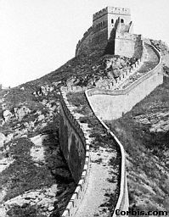


Od kada se praktikuje upravljanje projektima?
PSW -Upravljanje softverskim projektom

Slide 15
Upravljanje projektima
Napor
Kvalitet
Funkcionalnost
Trajanje
PSW -Upravljanje softverskim projektom

Slide 16
Uvod – model
PSW -Upravljanje softverskim projektom

Slide 17
Upravljanje projektima
KONFLIKTI SU IZVOR GOTOVO SVIH POTEŠKOĆA U PROCESU UPRAVLJANJA PROJEKTOM I TO:
  NA STRATEGIJSKOM NIVOU:
    POSTAVLJANJE CILJEVA
    USTANOVLJAVANJE KONTROLNIH TAČAKA
    UTVRĐIVANJE ODGOVORNOSTI
  NA TAKTIČKOM NIVOU:
    Razrešavanje operativnih problema
    Dodeljivanje prioriteta
    Prilagođavanje promenama
PSW -Upravljanje softverskim projektom

Slide 18
Problemi rukovodioca softverskim projektom-2
RUKOVODILAC SOFTVERSKIM PROJEKTOM NE MORA ZNATI KAKO SE TEHNIČKI PROBLEMI, U SKLOPU PROJEKTA KOJIM RUKOVODI, MOGU REŠITI, VEĆ JEDINO TREBA DA RAZUME
PREDLOGE TEHNIČKOG DELA TIMA.
(Brook)
Upravljanje softverskim projektom

Slide 19
Koju vrstu problema rešava rukovodilac softverskim projektom?
DA LI POSEDUJEMO POTREBNE RESURSE ZA REŠAVANJE
ODREĐENOG ZADATKA? (novac,ljudi,vreme isl.)
KOLIKO SMO SIGURNI DA SU ELEMENTI PRIMOPREDAJE KOREKTNO SPECIFICIRANI?
AKO SU DATA ODREĐENA OGRANIČENJA VEZANA ZA RESURSE, KAKO SE ONI MOGU NAJEFEKTNIJE ISKORISTITI?
NA KOJI NAČIN TEKUĆI STATUS REALIZACIJE PROJEKTA MOŽE UTICATI NA MODIFIKOVANJE PLANA?
KOJE POUKE SE MOGU IZVUĆI IZ REALIZACIJE RAZMATRANOG ZADATKA/PROJEKTA A KOJE MOGU UNAPREDITI PERFORMANSU BUDUĆIH
ZADATAKA/PROJEKATA?
Upravljanje softverskim projektom

Slide 20
Najčešći izvori problema pri upravljanju softverskim projektom (Wingrowe) –(1)
VEČNI PROBLEMI:
  NEPOTPUNI I DVOSMISLENI ZAHTEVI
  NEKOMPLETNE I NEPRECIZNE SPECIFIKACIJE
  TEŠKOĆE VEZANE ZA MODELIRANJE SISTEMA
  NEODREĐENOSTI VEZANE ZA PROCENU POTREBNIH RESURSA
Upravljanje softverskim projektom

Slide 21

Najčešći izvori problema pri upravljanju softverskim projektom (Wingrowe) –(2)
SIMPTOMI NEODGOVARAJUĆEG UPRAVLJANJA:
  OPŠTA NEMOGUĆNOST UOČAVANJA
  TEŠKOĆE PRI ANALIZI PROGRESA
  KOMPLIKOVANE PROCEDURE KONTROLE I IZMENA U SLUČAJU GREŠAKA I/ILI PROMENE ZAHTEVA
  NEPOSTOJANJE ADEKVATNIH MERA
  POTEŠKOĆE PRI ODRŽAVANJU KONTROLE NAD PROJEKTOM
Upravljanje softverskim projektom

Slide 22

Najčešći izvori problema pri upravljanju softverskim projektom (Wingrowe) –(3)
ODLUKE KOJE TREBA DONETI:
  NEPOSTOJANJE ZAJEDNIČKE TERMINOLOGIJE
  NEODREĐENOSTI U ODNOSU SOFTVER/HARDVER
  BRZ RAZVOJ TEHNOLOGIJA
  POGODNOST TEHNIČKIH SREDSTAVA
Upravljanje softverskim projektom

Slide 23
Najčešći izvori problema pri upravljanju softverskim projektom (Wingrowe) –(4)
OSTALI TEHNIČKI ASPEKTI:
  MERENJE I PROCENA POUZDANOSTI
  PROBLEMI VEZANI ZA POVEZIVANJE DELOVA
  PROBLEMI VEZANI ZA INTEGRACIJU PODSISTEMA
Upravljanje softverskim projektom

Slide 24

Zbog čega je projekat u problemima?-1
Ne zadovoljava kriterijume izbora
Ciljevi projekta nisu dovoljno dobro definisani
Obim projekta nije dovoljno dobro definisan
Projektni zahtevi nisu dovoljno dobro definisani
Elementi primopredaje nisu dovoljno precizno određeni
Projektni tim ne poseduje neophodne veštine
Projektni tim ima veliki broj članova
Projektni tim ima nedovoljan broj članova
Projektni tim je loše organizovan
Projektni tim je okupiran unutrašnjim sukobima
PSW -Upravljanje softverskim projektom

Slide 25

Zbog čega je projekat u problemima?-2
Budžet projekta je nedovoljan
Termini vezani za aktivnosti su “napregnuti”
Nedostaje podrška rukovodstva
Kašnjenja kooperanata
Neefikasne komunikacije među članovima tima
Proces upravljanja projektom je suviše “komotan”
Proces i metode upravljanja su zbunjujuće
Poslovne potrebe ili okolnosti su izmenjene
Tehničke potrebe i okolnosti su izmenjene
PSW -Upravljanje softverskim projektom

Slide 26

Koncept - 4 P’s
People (Ljudi) — (smatra se da pretstavlja najvažniji element)
Product (Proizvod) — (softver koji je potrebno razviti)
Process (Proces) — (skup aktivnosti i zadataka koje je potrebno sprovesti)
Project (Projekat) — (sveukupnost posla neophodnog za realizaciju proizvoda)
PSW -Upravljanje softverskim projektom

Slide 27

Softverski tim
Kako voditi?
Kako organizovati?
Kako sarađivati?
Kako motivisati?
Kako generisati dobre ideje?
PSW -Upravljanje softverskim projektom

Slide 28
Vođa tima
MOI - Model
  Motivacija. Sposobnost da ohrabri ( “pogura” ili “povuče”) članove tima tako da oni daju sve od sebe.
  Organizacija. Sposobnost primene postojećih ili smišljanja novih postupaka za transformaciju osnovnih ideja u proizvod.
  Ideje ili inovacije. Sposobnost podsticanja kreativnosti članova tima u uslovima ograničenja koja nameće izrada predmetnog softverskog proizvoda.
PSW -Upravljanje softverskim projektom

Slide 29
Projektni timovi?
Pri određivanju strukture projektnog tima neophodno je voditi račun o sledećem:
težini problema koji se rešava
veličini softverskog sistema iskazanoj odgovarajućom metrikom (broj linija koda, funkcionalne tačke, broj klasa, složenost poruka,...)
vremenu na koje se tim formira (životni vek tima)
stepenu modularizacije problema/rešenja
zahtevanom kvalitetu i pouzdanosti programskog sistema koji treba izraditi
da li je vreme isporuke striktno definisano
stepenu komunikacije koji projekat zahteva
PSW -Upravljanje softverskim projektom

Slide 30
Priroda timova
Članovi tima moraju biti nezavisni
Članovi tima moraju deliti bar neke ciljeve
Zajednički napor dovodi do visokog učinka
PSW -Upravljanje softverskim projektom

Slide 31
Prednosti timskog rada
Motivacija – duh
Podela/delegiranje posla
Brz odgovor na promene zahteva
Visok nivo kreativnosti, kvaliet donetih odluka
Bolja unakrsna analiza i komunikacija odnosno otkrivanje problema
Razmena znanja i veština – učenje od drugih
PSW -Upravljanje softverskim projektom

Slide 32
Problemi u timskom radu
Sastanci i postizanje saglasnosti (konsensus) zahtevaju vreme
Loše vođenje ➔ neefikasnost
Večina ljudi nije navikla na timski rad niti ima izgrađene veštine zajedničkog rada
Razlike u uloženom naporu/posvećenosti ➔ konflikti, raspad tima
Teškoće u komunikaciji između različitih oblasti veština i znanja
Prevelika kohezija ➔ teško spoljašnje uočavanje
PSW -Upravljanje softverskim projektom

Slide 33
Kako naučiti timski rad?
Poslodavcima je izuzetno stalo da zaposleni poseduju veštine rada u timu;
Kroz timski rad se stiče iskustvo o timskom radu;
Neophodno je proučavati literaturu i iskustva na tu temu;
Morate direktno uticati na proces rada u timu u kome učestvujete, utvrdite kako možete podići nivo veštine;
PSW -Upravljanje softverskim projektom

Slide 34
Principi efektivnog timskog rada
Kolektivno donošenje odluka
Saradnja i zamenljivost
Razumevanje sukoba/razlika – pokušajte ih RAZREŠITI, na zabašurivati!
Uravnoteženje napora
Fokusiranje
Otvorena komunikacija
Međusobna podrška
Timski duh
PSW -Upravljanje softverskim projektom

Slide 35
Lična posvećenost timu
Želja da se:
Posveti vreme, napor
Radi vredno
Identifikuje sa timom
Prioritet da zajedničkim (timskim) a ne pojedinačnim (ličnim) ciljevima i/ili interesima
PSW -Upravljanje softverskim projektom

Slide 36
Kako dobiti povratnu informaciju od članova tima?
Večina ljudi ne voli da radi ako rad nije povezan sa pozitivnim duhom!
Povreda nećijih osečanja generiše protivnike!
Čak i kada se to od njih zahteva neki ljudi ne žele da čuju povratnu informaciju!
ALI:
Ako je ona POUZDANA i KORISNA, neophodno ju je oceniti jer može pomoći kako timu tako i pojedincima
Ako je nemožete promeniti ne pominjite je!
Nastupite opisno ne kao presuditelj,– “ČINI MI SE DA....”, umesto “VI STE TAKO…”
PSW -Upravljanje softverskim projektom

Slide 37
Protokol povratnih informacija
Utvrdite predmet i obim povratne informacije --”Hajde da raspravimo o tome kako mi ...”
Krenite pozitivno, ... šta bi tredali stalno da rade?
Napomenite šta bi ste voleli da rade više ili manje.
Članovi tima bi trebali da pojasne i smireno obrazlože stav uz izbegavanje sukoba.
Prenesite povratnu informaciju ostalim članovima tima – svi moraju dobiti priliku da daju ili primaju informacije
Neke stvari je bolje NE REČI – treba da nastavite saradnju sa članovima tima!
PSW -Upravljanje softverskim projektom

Slide 38
Da bi dobili povratnu informaciju
Prvo ocenite vlastitu performansu-sebe, – ako vam kažu ono što i sami znate nemojte njih za to kriviti!
Opustite se, dišite dok slušate – niko neče stradati!
Slušajte pažljivo, bez upadica!
Insistirajte na primerima, ali ne raspravljajte!
Potvrdite ispravna polazišta/stavove!
Uredite ih kasnije – to su samo ULAZNI PODACI, NE i apsolutne istine!
PSW -Upravljanje softverskim projektom

Slide 39
“Normalni” problemi – MOGUĆE ih je rešiti
Nespretnost – prepoznati i prilagoditi/odlučiti!
Monopolizacija – prepoznati, utvrditi, korigovati -- “Momenat, hajde da čujemo šta xx i yy misle…”
Personalizacija – nemojte kriviti ljude zbog stvari koje nisu pod njihovom kontrolom – napadnite problem, ne osobu!
Borba sa silom – prepoznaj, reši – kada POBEDA predstavlja ne razrešavanje problema tada nastaje PROBLEM!
Spoljašnji uticaj – ne krivite “mračne sile” za probleme koje ima tim!
PSW -Upravljanje softverskim projektom

Slide 40
Upravljanje projektima-Kontekst
Projekti i upravljanje projektima funkcionišu u širem okruženju nego što je sam PROJEKAT.
Tim koji upravlja projektom mora razumeti taj širi kontekst van okvira svakodnevnih aktivnosti koje se na projektu sprovode u cilju njegovog okončanja.
Kontekst upravljanja projektom obuhvata:
  FAZE PROJEKTA i MODEL ŽIVOTNOG CIKLUSA
  ZAINTERESOVANE STRANE (Stakeholders)
  UTICAJ ORGANIZACIONOG SISTEMA
  KLJUČNA ZNANJA i VEŠTINE OPŠTEG UPRAVLJANJA
  SOCIOEKONOMSKI UTICAJI
PSW -Upravljanje softverskim projektom

Slide 41
Upravljanje projektima-Kontekst
FAZE PROJEKTA:
  Svaka faza projekta određena je sa JEDNIM ili VIŠE ELEMENATA PRIMOPREDAJE. Element primopredaje mora biti “OPIPLJIV” –(konkretan) deo koga je moguće VERIFIKOVATI. (npr. studija izvodivosti, detaljni projekat, radni prototip, plan projekta i sl.)
  Završetak faze projekta obično podrazumeva analizu:
    KLJUČNIH ELEMENATA PRIMOPREDAJE
    PERFORMANSE PROJEKTA
  CILJ:
    UTVRDITI DA LI PROJEKAT TREBA PREĆI U SLEDEĆU FAZU
    OTKRITI I KORIGOVATI GREŠKE NA NAJEFIKASNIJI MOGUĆI NAČIN
PSW -Upravljanje softverskim projektom

Slide 42
Upravljanje projektima-Kontekst
ŽIVOTNI CIKLUS PROJEKTA:
  Služi za definisanje POČETKA i KRAJA projekta. NESME SE POISTOVETITI SA ŽIVOTNIM CIKLUSOM PROIZVODA!
  Definicija životnog ciklusa projekta određuje da li će npr. IZRADA STUDIJE IZVODIVOSTI biti prva faza projekta ili nezavisan (samostalan) PROJEKAT.
  Životni ciklus projekta definiše:
    KOJI TEHNIČKI POSAO TREBA DA SE OBAVI U SVAKOJ FAZI (NPR. DA LI JE ARHITEKTURA DEO FAZE DEFINICIJE ILI FAZE REALIZACIJE).
    KO JE UKLJUČEN U SVAKU FAZU (NPR. KONKURENTNO INŽENJERSTVO ZAHTEVA DA NEPOSREDNI REALIZATORI PARTICIPIRAJU U FAZAMA SPECIFIKACIJE ZAHTEVA I SPECIFIKACIJE DIZAJNA).
PSW -Upravljanje softverskim projektom

Slide 43
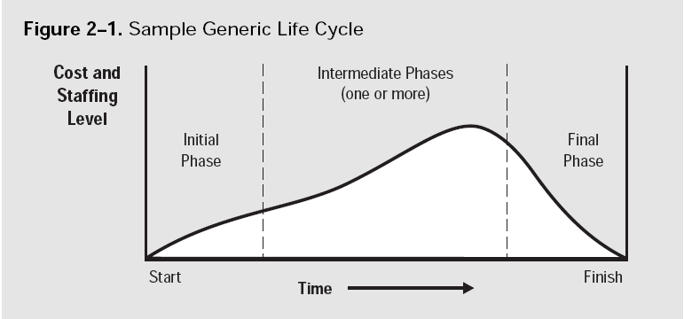
Upravljanje projektima-Kontekst
ŽIVOTNI CIKLUS PROJEKTA
  Večina model životnog ciklusa PROJEKTA dele zajedničke osobine:
    NIVO TROŠKOVA i ANGAŽOVANIH IZVRŠILACA je “MALI” u početnoj fazi, RASTE kako se projekat približava ZAVRŠETKU, i NAGLO PADA u FINALNOJ FAZI PROJEKTA.
PSW -Upravljanje softverskim projektom

Slide 44
Upravljanje projektima-Kontekst
ŽIVOTNI CIKLUS PROJEKTA
  Verovatnoća USPEŠNOG OKONČANJA je NAJNIŽA, a samim tim i rizici i entropija NAJVIŠI, u ranoj fazi projekta (PRIPREMA, POČETAK), i progresivno raste kako projekat NAPREDUJE.
  Uticaj učesnika (zainteresovanih strana) na OSOBINE gotovog proizvoda, koji je predmet realizacije u sklopu PROJEKTA, je NAJVEĆI na POČETKU i progresivno se smanjuje kako projekat napreduje. Tome najviše doprinosi značajan porast troškova IZMENE i/ili OTKLANJANJA NEDOSTATAKA, kako projekat napreduje.
PSW -Upravljanje softverskim projektom

Slide 45
Upravljanje projektima-Kontekst
Projekti i upravljanje projektima funkcionišu u širem okruženju nego što je sam PROJEKAT.
Tim koji upravlja projektom mora razumeti taj širi kontekst van okvira svakodnevnih aktivnosti koje se na projektu sprovode u cilju njegovog okončanja.
Kontekst upravljanja projektom obuhvata:
  FAZE PROJEKTA i MODEL ŽIVOTNOG CIKLUSA
  ZAINTERESOVANE STRANE (Stakeholders)
  UTICAJ ORGANIZACIONOG SISTEMA
  KLJUČNA ZNANJA i VEŠTINE OPŠTEG UPRAVLJANJA
  SOCIOEKONOMSKI UTICAJI
PSW -Upravljanje softverskim projektom

Slide 46
Upravljanje projektima-Kontekst
ZAINTERESOVANE STRANE – (Stakeholders)
  Predstavljaju POJEDINCE iili ORGANIZACIJE koji su aktivno uključeni u PROJEKAT, ili su ZAINTERESOVANI za njegove rezultate.
  Neophodno ih je:
    IDENTIFIKOVATI
    UTVRDITI NJIHOVE POTREBE i OČEKIVANJA
    UPRAVLJATI i UTICATI NA ISKAZANA OČEKIVANJA U CILJU USPEŠNOG OKONČANJA PROJEKTA.
  KLJUČNE ZAINTERESOVANE STRANE:
    RUKOVODILAC PROJEKTA
    KORISNICI
    ORGANIZACIJE KOJE REALIZUJU PROJEKAT
    INVESTITORI
PSW -Upravljanje softverskim projektom

Slide 47
Upravljanje projektima-Kontekst
ZAINTERESOVANE STRANE – (Stakeholders)
  Imenovanje i klasifikacija zainteresovanih strana ima primarni cilj IDENTIFIKACIJU koji POJEDINCI i ORGANIZACIJE VIDE SEBE KAO ZAINTERESOVANE STRANE u kontekstu razmatranog PROJEKTA!
  ULOGE zainteresovanih strana i njihove ODGOVORNOSTI se mogu PREPLITATI.
  Upravljanje očekivanjima svih zainteresovanih strana može biti TEŠKO, zbog toga što oni često imaju POTPUNO RAZLIČITE PRETSTAVE i CILJEVE, koji mogu biti KONTRADIKTORNI ili KONFLIKTNI.
  U opštem slučaju razlike između zainteresovanih strana treba primarno rešavati U KORIST KORISNIKA.
PSW -Upravljanje softverskim projektom

Slide 48
Upravljanje projektima-Kontekst
Projekti i upravljanje projektima funkcionišu u širem okruženju nego što je sam PROJEKAT.
Tim koji upravlja projektom mora razumeti taj širi kontekst van okvira svakodnevnih aktivnosti koje se na projektu sprovode u cilju njegovog okončanja.
Kontekst upravljanja projektom obuhvata:
  FAZE PROJEKTA i MODEL ŽIVOTNOG CIKLUSA
  ZAINTERESOVANE STRANE (Stakeholders)
  UTICAJ ORGANIZACIONOG SISTEMA
  KLJUČNA ZNANJA i VEŠTINE OPŠTEG UPRAVLJANJA
  SOCIOEKONOMSKI UTICAJI
PSW -Upravljanje softverskim projektom

Slide 49
Upravljanje projektima-Kontekst
UTICAJ ORGANIZACIONOG SISTEMA
  PROJEKTI su obično DEO ORGANIZACIONOG SISTEMA koji je ŠIRI od samog PROJEKTA! (preduzeće, vladina agencija, međunarodne organizacije, profesionalna udruženja i sl.)
  Čak i kada je PROJEKAT=ORGANIZACIJA (npr. zajedničko ulaganje, pertnerstvo i sl.) značajan uticaj na projekat ima ona organizacija koja ga je INICIRALA.
  Za uspešno UPRAVLJANJE projektima nužno je poznavanje ključnih aspekata šire organizacione strukture u čijem okruženju se projekat realizuje.
PSW -Upravljanje softverskim projektom

Slide 50
Upravljanje projektima-Kontekst
UTICAJ ORGANIZACIONOG SISTEMA
  ORGANIZACIONI SISTEMI
    PROJEKTNO-BAZIRANE – Organizacije čiji je rad primarno vezan za PROJEKTE. Razlikujemo dve osnovne kategorije projektinih organizacija:
      Organizacije koje svoj prihod primarno ostvaruju radeći projekte ZA DRUGE (arhitektonski biroi, inžinjering preduzeća, konsultanti, ugovarači, vladine organizacije i sl.)
      Organizacije koje su usvojile PROJEKTNU ORGANIZACIONU ŠEMU.
    NEPROJEKTNO-BAZIRANE
  KULTURA I STILOVI ORGANIZACIJA
  ORGANIZACIONA STRUKTURA (ŠEMA)
PSW -Upravljanje softverskim projektom

Slide 51
Upravljanje projektima-Kontekst
UTICAJ ORGANIZACIONOG SISTEMA
  ORGANIZACIONI SISTEMI
    PROJEKTNO-BAZIRANE – Organizacije čiji je rad primarno vezan za PROJEKTE. Razlikujemo dve osnovne kategorije projektinih organizacija:
      Organizacije koje svoj prihod primarno ostvaruju radeći projekte ZA DRUGE (arhitektonski biroi, inžinjering preduzeća, konsultanti, ugovarači, vladine organizacije i sl.)
      Organizacije koje su usvojile PROJEKTNU ORGANIZACIONU ŠEMU.
    NEPROJEKTNO-BAZIRANE – Organizacije čiji je rad primarno uslovljen TEHNOLOGIJOM KOJU PRIMENJUJU. (radni procesi). Primeri: proizvodne i finansijske institucije.
PSW -Upravljanje softverskim projektom

Slide 52
Upravljanje projektima-Kontekst
UTICAJ ORGANIZACIONOG SISTEMA
  KULTURA I STILOVI ORGANIZACIJA
    Večina organizacija razvija jedinstvenu KULTURU ORGANIZACIJE. Ona se odslikava kroz: VRENOSTI, NORMATIVE, VEROVANJA i OČEKIVANJA, POLITIKU i PROCEDURE, POGLEDU NA ULOGU AUTORITETA i sl.
  ORGANIZACIONA STRUKTURA (ŠEMA)
    Ograničava RASPOLOŽIVOST ili USLOVE POD KOJIMA SU UNUTRAŠNJI RESURSI RASPOLOŽIVI projektima.
      FUNKCIONALNA
      MATRIČNA
      PROJEKTNA
      HIBRIDNA - KOMPOZITNA
PSW -Upravljanje softverskim projektom

Slide 53
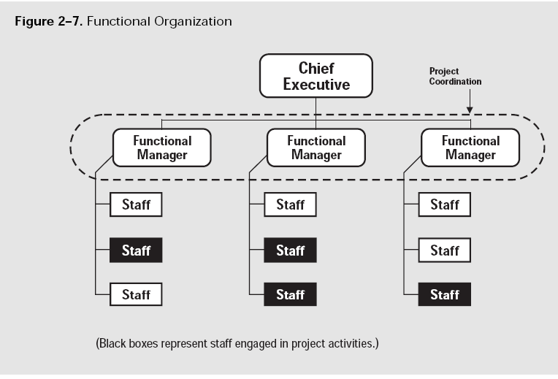
Upravljanje projektima-Kontekst
Funkcionalna organizacija:
Hijerarhijska organizacija kod koje svaki zaposleni ima jednog, jasno definisanog, NADREĐENOG (ŠEFA).
Zaposleni su grupisani po specijalnostima (npr. proizvodnja, marketing, projektovanje, finansije, računovodstvo i sl.).
Projekti postoje: - njihov obim je ograničen dosegom FUNKCIJA.
PSW -Upravljanje softverskim projektom

Slide 54
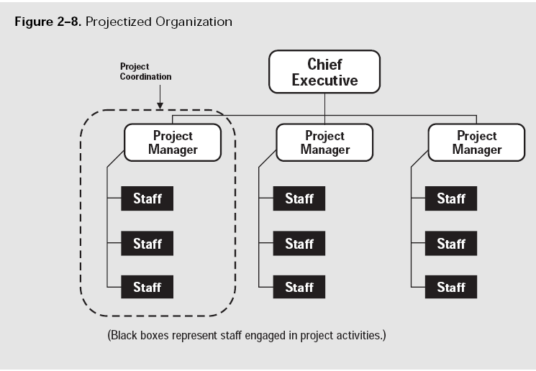
Upravljanje projektima-Kontekst
Projektna organizacija:
Departmanska organizacija.
Veči deo resursa organizacije participira u projektnim aktivnostima.
Rukovodioci projekata su u značajnom stepenu nezavisni i poseduju vlastite nadležnosti.
Članovi projektnih timova obično nisu na istoj lokaciji i odgovaraju rukovodiocima projekata na kojima su angažovani.
PSW -Upravljanje softverskim projektom

Slide 55
Upravljanje projektima-Kontekst
MATRIČNA ORGANIZACIJA
  Pretstavljaju kombinaciju funkcionalnih i projektnih organizacija.
  Osnovna podela:
    SLABE MATRIČNE ORGANIZACIJE
      Poseduju večinu osobina FUNKCIONALNE ORGANIZACIJE i rukovodilac projektom je više koordinatora nego rukovodilac.
    BALANSIRANE MATRIČNE ORGANIZACIJE
    JAKE MATRIČNE ORGANIZACIJE
      Poseduju večinu osobina PROJEKTNE ORGANIZACIJE
PSW -Upravljanje softverskim projektom

Slide 56
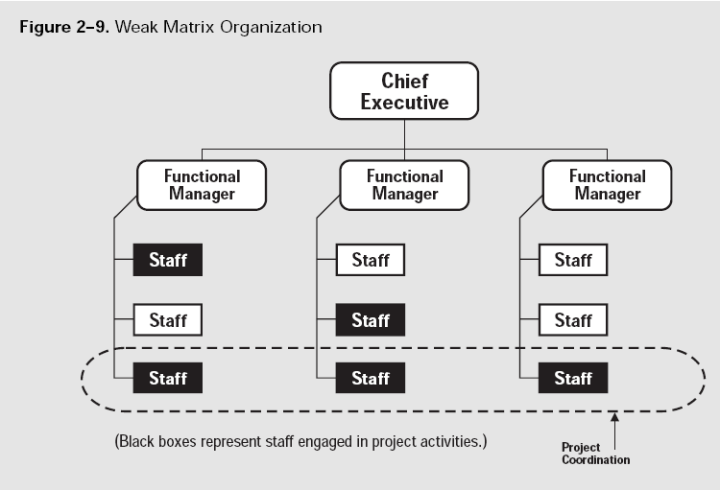
Upravljanje projektima-Kontekst
PSW -Upravljanje softverskim projektom

Slide 57
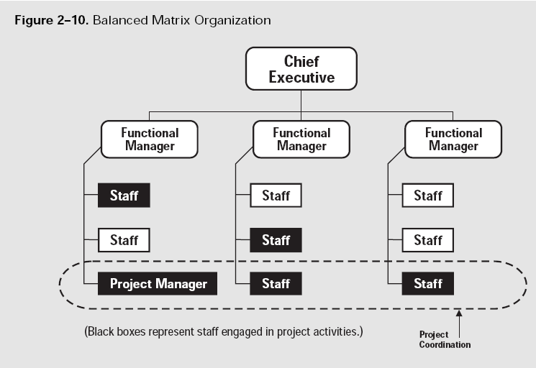
Upravljanje projektima-Kontekst
PSW -Upravljanje softverskim projektom

Slide 58
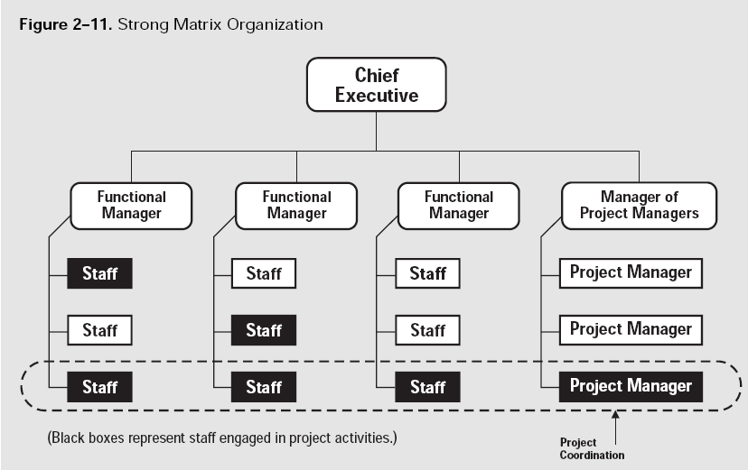
Upravljanje projektima-Kontekst
PSW -Upravljanje softverskim projektom

Slide 59
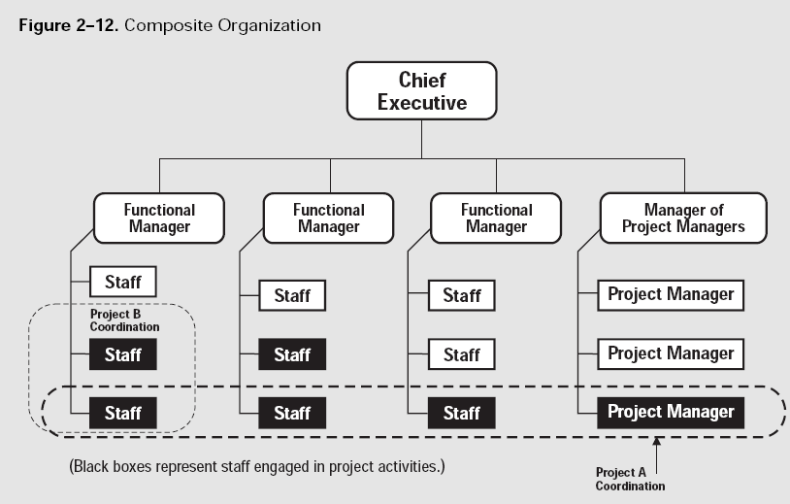
Upravljanje projektima-Kontekst
PSW -Upravljanje softverskim projektom

Slide 60
Upravljanje projektima-Kontekst
Projekti i upravljanje projektima funkcionišu u širem okruženju nego što je sam PROJEKAT.
Tim koji upravlja projektom mora razumeti taj širi kontekst van okvira svakodnevnih aktivnosti koje se na projektu sprovode u cilju njegovog okončanja.
Kontekst upravljanja projektom obuhvata:
  FAZE PROJEKTA i MODEL ŽIVOTNOG CIKLUSA
  ZAINTERESOVANE STRANE (Stakeholders)
  UTICAJ ORGANIZACIONOG SISTEMA
  KLJUČNA ZNANJA i VEŠTINE OPŠTEG UPRAVLJANJA
  SOCIOEKONOMSKI UTICAJI
PSW -Upravljanje softverskim projektom

Slide 61
Upravljanje projektima-Kontekst
KLJUČNA ZNANJA i VEŠTINE UPRAVLJANJA
  LIDERSTVO:
  KOMUNIKATIVNOST
  PREGOVARANJE
  REŠAVANJE PROBLEMA
  UTICAJ U ORGANIZACIJI
PSW -Upravljanje softverskim projektom

Slide 62
Upravljanje projektima-Kontekst
KLJUČNA ZNANJA i VEŠTINE UPRAVLJANJA
  LIDERSTVO:
  KOMUNIKATIVNOST
  PREGOVARANJE
  REŠAVANJE PROBLEMA
  UTICAJ U ORGANIZACIJI
Razlikuje se od pojma RUKOVOĐENJE!
Rukovođenje (management): - primarno se bavi “konzistentnom produkcijom ključnih rezultata u skladu sa očekivanjima zainteresovanih strana.”
Liderstvo uključuje:
FORMIRANJE UPUTSTAVA – vizije i strategija njihovog dostizanja
OKUPLJANJE LJUDI – prenošenje vizije potencijalnim saradnicima
MOTIVACIJA i INSPIRISANJE – pomaganje ljudima
PSW -Upravljanje softverskim projektom

Slide 63
Upravljanje projektima-Kontekst
KLJUČNA ZNANJA i VEŠTINE UPRAVLJANJA
  LIDERSTVO:
  KOMUNIKATIVNOST
  PREGOVARANJE
  REŠAVANJE PROBLEMA
  UTICAJ U ORGANIZACIJI
PSW -Upravljanje softverskim projektom

Slide 64
Upravljanje projektima-Kontekst
KLJUČNA ZNANJA i VEŠTINE UPRAVLJANJA
  LIDERSTVO:
  KOMUNIKATIVNOST
  PREGOVARANJE
  REŠAVANJE PROBLEMA
  UTICAJ U ORGANIZACIJI
PSW -Upravljanje softverskim projektom

Slide 65
Upravljanje projektima-Kontekst
KLJUČNA ZNANJA i VEŠTINE UPRAVLJANJA
  LIDERSTVO:
  KOMUNIKATIVNOST
  PREGOVARANJE
  REŠAVANJE PROBLEMA
  UTICAJ U ORGANIZACIJI
PSW -Upravljanje softverskim projektom

Slide 66
Upravljanje projektima-Kontekst
KLJUČNA ZNANJA i VEŠTINE UPRAVLJANJA
  LIDERSTVO:
  KOMUNIKATIVNOST
  PREGOVARANJE
  REŠAVANJE PROBLEMA
  UTICAJ U ORGANIZACIJI
PSW -Upravljanje softverskim projektom

Slide 67
Upravljanje projektima-Kontekst
Projekti i upravljanje projektima funkcionišu u širem okruženju nego što je sam PROJEKAT.
Tim koji upravlja projektom mora razumeti taj širi kontekst van okvira svakodnevnih aktivnosti koje se na projektu sprovode u cilju njegovog okončanja.
Kontekst upravljanja projektom obuhvata:
  FAZE PROJEKTA i MODEL ŽIVOTNOG CIKLUSA
  ZAINTERESOVANE STRANE (Stakeholders)
  UTICAJ ORGANIZACIONOG SISTEMA
  KLJUČNA ZNANJA i VEŠTINE OPŠTEG UPRAVLJANJA
  SOCIOEKONOMSKI UTICAJI

Slide 68
Upravljanje projektima-Kontekst
SOCIOEKONOMSKI UTICAJI
  STANDARDI i PROPISI
  INTERNACIONALIZACIJA
  KULTURNI UTICAJI
  REŠAVANJE PROBLEMA
  UTICAJ U ORGANIZACIJI
PSW -Upravljanje softverskim projektom

Slide 69
Uvod – Upravljanje SW-projektom
PSW -Upravljanje softverskim projektom

Slide 70
Uvod – Softverski proizvod
Specifikacija zahteva
Domen problema
Specifikacija dizajna
Domen rešenja
veza rafinacije
veza rafinacije
Implementacija
Domen izvršenja

Slide 71
Uvod – EPILOG
Namena ovog dela kursa je postupno uvođenje studenata u znanja i veštine neophodne za upravljanje projektima.
Fundamentalni deo znanja i veština zasniva se na iterativnoj promeni: planiranja, upravljanja, definisanja budžeta, realizacije aktivnosti i nadzora.
Potrebno je razlikovati sledeće poglede na proces upravljanja projektima:
  Pogled sa visokog nivoa apstrakcije - organizacioni
  Pogled sa niskog nivoa apstrakcije - operacionalni
  Uputstva i standarde – radni okviri, alati i šabloni

Slide 72

UuSI – Uvod u softversko inženjerstvo
Upravljanje softverskim projektom
Software Project Management
P i t a nj a ?

